Slide 1
Building trust in eLearning
Funded by the
European Union
GDPR Compliant
THIS DOCUMENT CONTAINS CONFIDENTIAL INFORMATION.
ANY ACCESS, COPY, UNAUTHORIZED REPRODUCTION OR DISTRIBUTION IS PROHIBITED.

Slide 2
Agenda
La sfida: l’Integrità Accademica
eProctoring
La soluzione: SMOWL

Slide 3
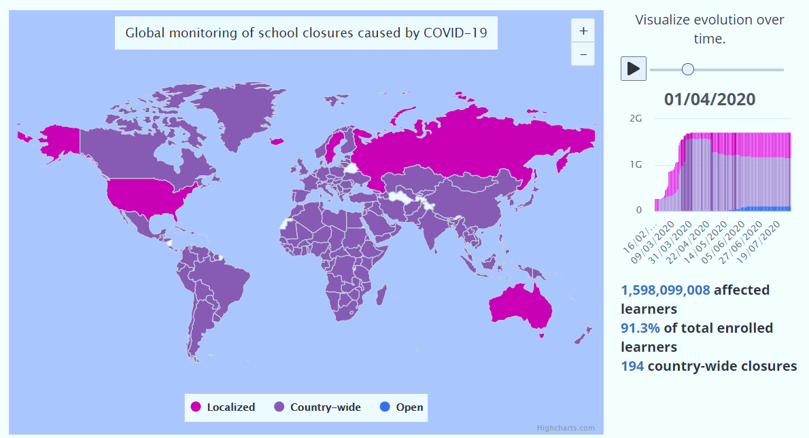
La sfida dell’Online Learning: l’Integrità Accademica
Il COVID-19
Ha bruscamente accelerato la transizione verso il remote teaching and learning,
E con questi la necessità di garantire sia le valutazioni che la sorveglianza agli esami al fine di mantenere una continuità educativa.
Secondo i dati UNESCO, più del 90% degli studenti sono stati coinvolti dalle chiusure.
Susan Grajek, EDUCAUSE COVID-19 QuickPoll Results: Grading and Proctoring, 10 April, 2020

Slide 4
e-Proctoring: significato
“Softwares e strumenti che riproducono il monitoraggio umano mentre gli utenti stanno svolgendo attività on-line”.
Il Proctoring consente agli utenti di sostenere esami on-line da remoto, mantenendo l’Integrità Accademica.
Negli esami on-line senza proctoring, sono spesso riportati casi di impersonificazione e copiature.

Slide 5
Cosa dicono i docenti…
93%
Come garantire l’Integrità Accademica nella Didattica on-line?
Come prevenire la copiatura durante le attività on-line?
Come garantire che gli studenti abbiano raggiunto le conoscenze richieste?
Dei docenti ritengono che gli studenti sono maggiormente portati a copiare negli esami on-line rispetto ai test in presenza.
In riferimento ad un sondaggio su 789 docenti che sono stati obbligati a migrare in modalità on-line a causa del COVID-19.
http://read.uberflip.com/i/1272071-academic-integrity-in-the-age-of-online-learning/1?
The Ministries of Education are developing new legal frameworks, where they request identity verification and monitoring in online learning to avoid fraud.

Slide 6
Questo è il motivo per cui abbiamo sviluppato una nuova soluzione, fondata sulle richieste di Istituzioni, docenti e studenti.

Slide 7
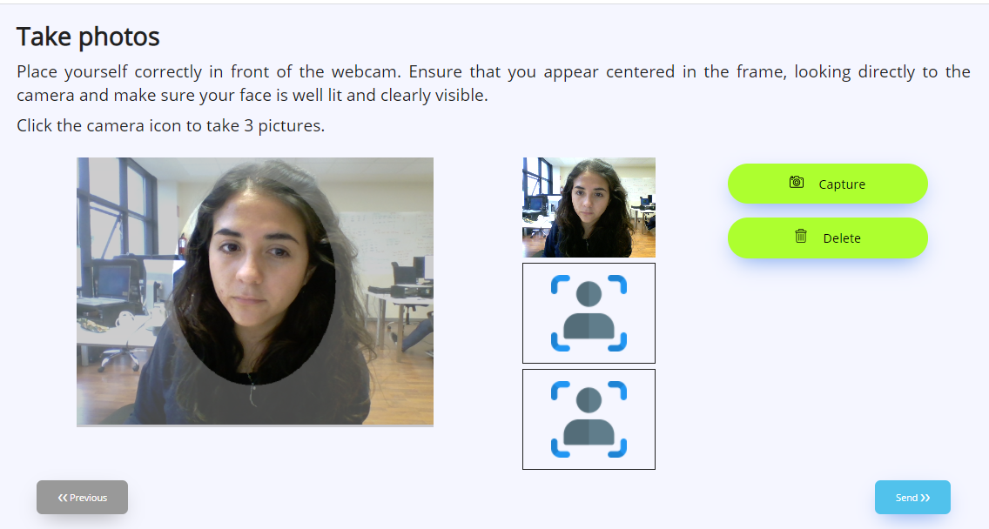
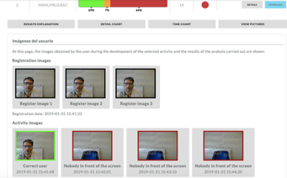
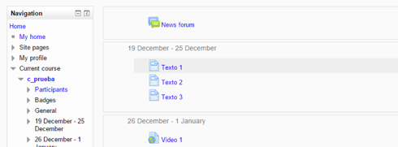
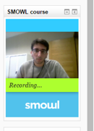
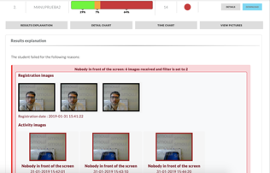
SMOWL eProctoring
Building trust in eLearning
ENROLLMENT PROCESS
Monitoring
CONTINOUS PASSIVE MONITORIZATION
ACTIVITY REPORT

Slide 8
Cosa ci rende differenti?
GDPR compliant
Non sono richieste informazioni personali per la registrazione, (nome, email, data di nascita, ecc…) Tutte le immagini sono collegate ad un codice utente.
Minimo utilizzo di risorse
Catturiamo immagini anzichè video. Il sistema funziona anche nelle zone con connessione scadente.
User friendly
Facile da configurare per le Istituzioni, facile da utilizzare per gli studenti.
Sempre disponibile
Il servizio è disponibile 24/7.
Non serve programmare nulla.
Risultati affidabili
I risultati sono validati da un motore di AI e, se necessario, da un supporto umano.
Privacy
Efficienza
UX
Flessibilità
Convalida incrociata

Slide 9
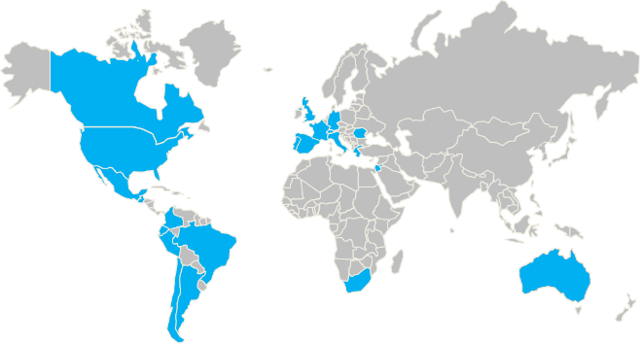
Global company
+15 paesi
+100 Istituzioni si affidano a Smowltech
+25M immagini analizzate

Slide 10
+ Clients

Slide 11
Education
Success story
Smowl come soluzione integrata.
Moodle per la somministrazione degli esami
Utilizzo complementare di Smowl per l’e-Proctoring e Google Meet per la videosorveglianza aggiuntiva
100+ corsi hanno somministrato gli esami scritti mediante Smowl con oltre 4.000 studenti coivolti
34 Corsi di Laurea per un totale di oltre 1.000 insegnamenti
4 Scuole di Dottorato
14.000 Studenti
CISDEL – Centro Integrato Servizi Didattici ed e-Learning

Slide 12
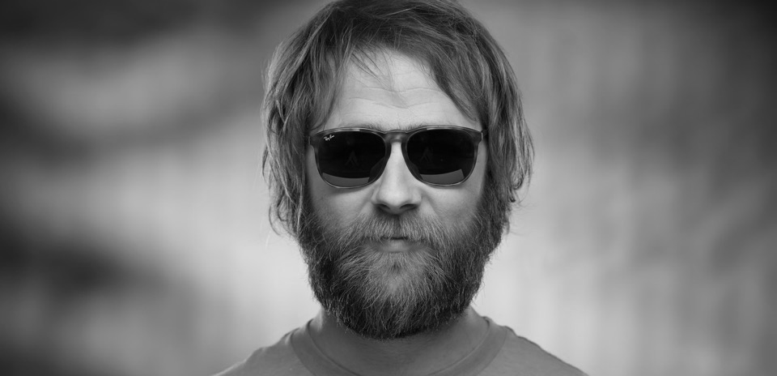
Is it really you?
This project has received funds from the European Commission's Horizon 2020 research and innovation program under contract No. 811319.

